Slide 1
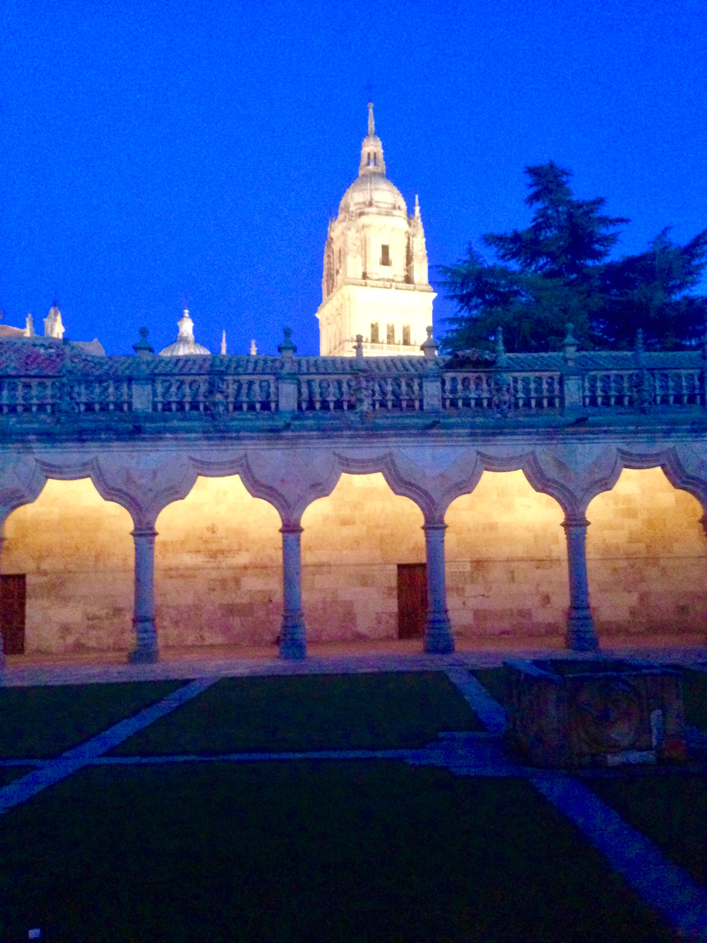
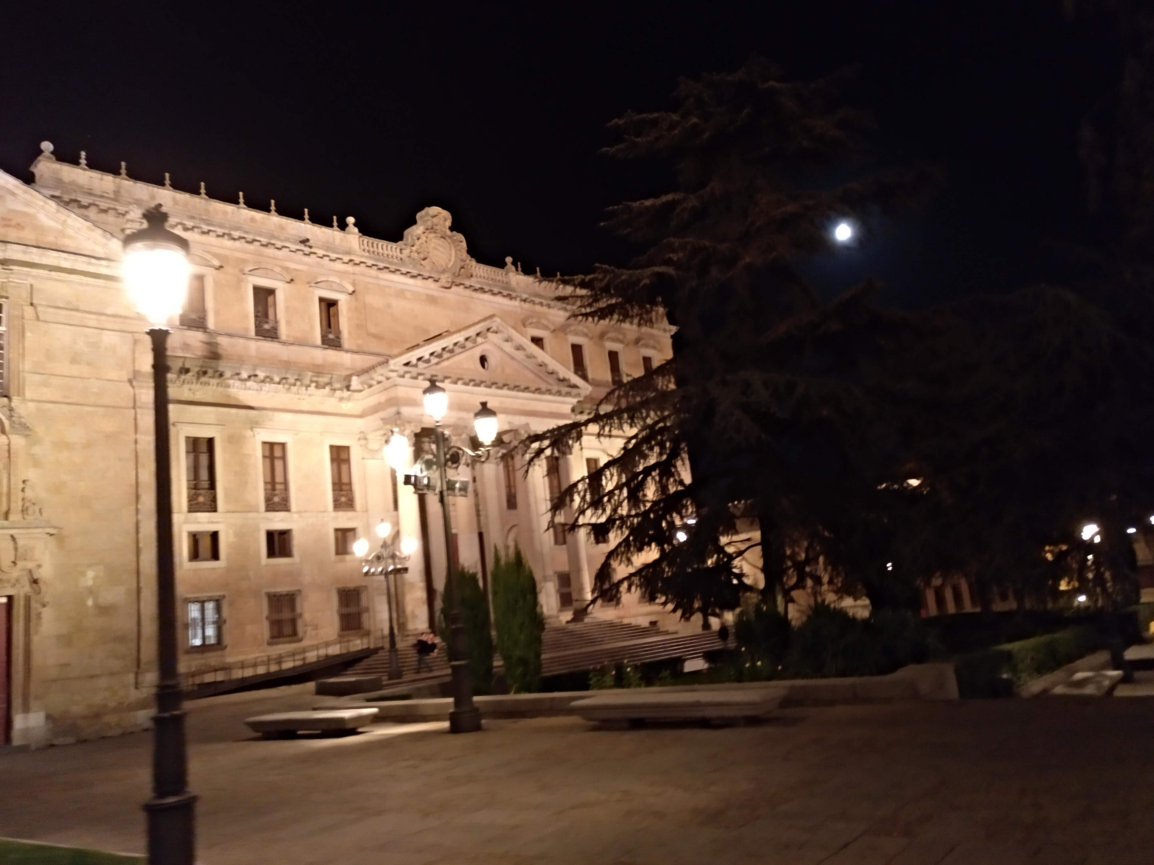
1
LA COMPETENCIA LÉXICA
LA PROCEDENCIA DEL LÉXICO ESPAÑOL EN LA CLASE ELE
1. Los diccionarios etimológicos y los
diccionarios históricos
2. El árbol de las lenguas
3. El uso de la etimología en la clase de ELE

Slide 2
2
Las semipalabras: filias, fobias, mancias y algias
Etimologías curiosas
El inglés “latinizante”
Diccionario avanzado (Enclave. RAE).
LA COMPETENCIA LÉXICA.
PROCEDENCIA DEL LÉXICO ESPAÑOL

Slide 3
FILIAS Y FOBIAS
(tecnicismos Psiquiatría)
filia- (17): sust. Y sufijoide.
fobia- (19): sust., no sufijoide.
3
haltera Del fr. haltère, este del lat. halter, -ēris, y este del gr. ἁλτήρ haltḗr 'correa con piedras usadas por los saltadores', der. de ἅλλεσθαι hállesthai 'saltar'.
1. f. Dep. En la halterofilia, barra metálica con una bola o con discos en cada extremo.
amaxofobia
Del gr. ἅμαξα hámaxa 'carro1' y -fobia.
1. f. Psiquiatr. Fobia a conducir un vehículo o a viajar en él.
eritrofobia
Del lat. cient. erythrophobia, y este del gr. ἐρυθρο- erythro- 'eritro-' y el lat. cient. -phobia '-fobia'.
1. f. Psiquiatr. Fobia a ruborizarse.
nosofobia
Del gr. νόσος nósos 'enfermedad' y -fobia.
1. f. Psiquiatr. Fobia a la enfermedad, especialmente a la infecciosa.
LA COMPETENCIA LÉXICA.
PROCEDENCIA DEL LÉXICO ESPAÑOL

Slide 4
LAS MANCIAS (25).
4
alectomancia Tb. alectomancía.
Del gr. ἀλέκτωρ aléktōr 'gallo' y -mancia.
1. f.p.us. Adivinación por el canto del gallo o por la piedra de su hígado.
nigromancia
Tb. nigromancía, p. us.
Del lat. tardío nigromantīa, y este del lat. necromantīa 'necromancia', infl. en su forma por niger, nigri 'negro'.
1. f. Adivinación mediante la invocación a los muertos.
2. f. coloq. Magia negra o diabólica.
LA COMPETENCIA LÉXICA.
PROCEDENCIA DEL LÉXICO ESPAÑOL

Slide 5
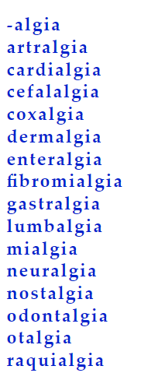
LAS ALGIAS (15).
5
nostalgia. (Del gr. νόστος, ‘regreso’, y -algia).
otalgia
Del lat. cient. otalgia, y este del gr. ὠταλγία ōtalgía, de οὖς, ὠτός oûs, ōtós 'oído' y -αλγία -algía '-algia'.
1. f. Med. Dolor de oídos.
LA COMPETENCIA LÉXICA.
PROCEDENCIA DEL LÉXICO ESPAÑOL

Slide 6
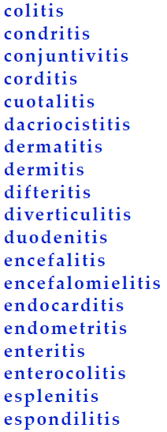
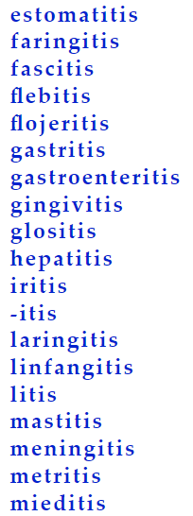
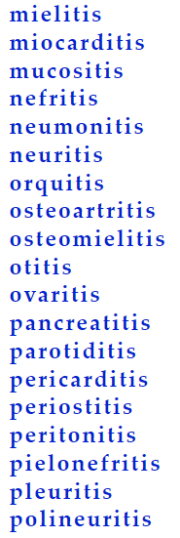
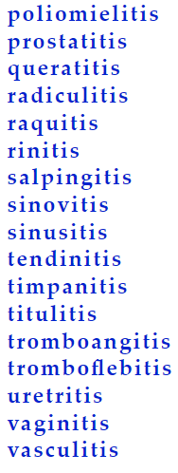
EL SUFIJO -ITIS (92).
6
LA COMPETENCIA LÉXICA.
PROCEDENCIA DEL LÉXICO ESPAÑOL

Slide 7
ETIMOLOGÍAS CURIOSAS
7
amódromo < αμμος = ‘arena’ + δρομος = ‘carrera’; ‘pájaro que corre por las arenas’.
apántropo < απο = ‘lejos’ + ανθρωπος = ‘hombre’; ‘que ama la soledad’.
menopausia. (Del μήν, μηνός, ‘mes’, y παῦσις, ‘cesación’).
querofobia < χαιρω = alegrarse + ϕοβος = horror; ‘horror patológico a la alegría de los demás’.
talasocracia. (Del gr. θάλασσα, mar, y -cracia).
talasoterapia. (Del gr. θάλασσα, mar, y -terapia).
LA COMPETENCIA LÉXICA.
PROCEDENCIA DEL LÉXICO ESPAÑOL

Slide 8
ETIMOLOGÍAS CURIOSAS:
metáforas formales
8
grifo. (Del lat. tardío gryphus, lat. gryps, gryphis, y este del gr. γρύψ, γρυπός, ‘grifo’, animal fabuloso).
8. m. Animal fabuloso, de medio cuerpo arriba águila, y de medio abajo león.
9. m. Llave de metal colocada en la boca de las cañerías y en calderas y en otros depósitos de líquidos a fin de regular el paso de estos.
grúa. Máquina que sirve para levantar pesos. Del lat. grus, ‘grulla’, un tipo de máquina de guerra.
orquídea. (Del lat. orchis, y este del gr. ὄρχις, ‘testículo’,’ planta bulbosa’).
película. (Del lat. pellicŭla).
f. Piel delgada y delicada.
f. Cinta de celuloide preparada para ser impresionada fotográficamente.
LA COMPETENCIA LÉXICA.
PROCEDENCIA DEL LÉXICO ESPAÑOL

Slide 9
ETIMOLOGÍAS CURIOSAS:
metáforas formales en el cuerpo humano
9
espalda. (Del lat. tardío spatŭla, ‘omóplato’).
menisco. (Del μηνίσκος, media luna, dim. de μήνη, ‘luna’).
músculo. (Del lat. muscŭlus, ‘ratoncito’).
pelvis. (Del lat. pelvis, ‘lebrillo’).
lebrillo. (De or. inc.). 1. m. Vasija de barro vidriado, de plata u otro metal, más ancha por el borde que por el fondo, y que sirve para lavar ropa, para baños de pies y otros usos.
páncreas.(Del gr. πάγκρεας). [pan, ‘todo’, y kréas, ‘carne’].
rodilla. (Del rotella, dim. de rota, ‘rueda’). GENUCULU > hinojo.
vagina. (Del lat. vagīna, ‘vaina’).
LA COMPETENCIA LÉXICA.
PROCEDENCIA DEL LÉXICO ESPAÑOL

Slide 10
ETIMOLOGÍAS CURIOSAS:
Nombres de plantas. Deonomásticos de antropónimos.
10
DEONOMÁTICOS. ANTROPÓNIMOS.
camelia. (De G. J. Kamel, 1661-1706, botánico moravo).
gardenia. (De Garden, médico inglés a quien fue dedicada esta planta).
magnolia. (De P. Magnol, 1638-1715, botánico francés).
LA COMPETENCIA LÉXICA.
PROCEDENCIA DEL LÉXICO ESPAÑOL

Slide 11
ETIMOLOGÍAS CURIOSAS:
antropónimos deonomásticos
11
benjamín. (Por alus. a Benjamín, hijo último y predilecto de Jacob).
m. y f. Hijo menor y por lo común el predilecto de sus padres.
2. m. y f. Miembro más joven de un grupo.
chovinismo. (Del fr. chauvinisme, patriotismo fanático).
[Nicolás Chauvin, militar francés…].
leotardo. (De J.-M. Léotard, 1838-1870, acróbata francés).
mecenas. (Por alus. a C. C. Mecenas, c 69 a. C. al 8 d. C., consejero del emperador romano Augusto y protector de las letras y de los literatos).
mentor, ra. (Del gr. Μέντωρ, Méntor, personaje de la Odisea, consejero de Telémaco).
pamela. (De Pamela, nombre de la heroína y título de la obra del novelista inglés S. Richardson).
LA COMPETENCIA LÉXICA.
PROCEDENCIA DEL LÉXICO ESPAÑOL

Slide 12
ETIMOLOGÍAS CURIOSAS:
deonomásticos de topónimos.
12
campana. (Del lat. campāna, de Campania, en Italia, donde se usó por primera vez).
jauja. (Por alus. a Jauja, valle del Perú, famoso por la riqueza de su territorio).
1. f. Denota todo lo que quiere presentarse como tipo de prosperidad y abundancia.
malabares (juegos). Ejercicios de agilidad y destreza. De Malabar, región de la India
DLE, juegos malabares (sin relación).
potosí. (De Potosí, monte hoy de Bolivia).
1. m. Riqueza extraordinaria.
valer algo un Potosí.
1. fr. coloq. valer un Perú.
sandía. (Del ár. hisp. *sandíyya, y este del ár. clás. sindiyyah, de Sind, región de Pakistán de la que procede).
sibarita. (Del lat. Sybarīta, y este del συβαρίτης, de Σύβαρις, Síbaris, ciudad del golfo de Tarento, en Italia, célebre por la riqueza y el refinamiento de sus habitantes).
LA COMPETENCIA LÉXICA.
PROCEDENCIA DEL LÉXICO ESPAÑOL

Slide 13
ETIMOLOGÍAS CURIOSAS:
raíces ocultas.
13
lechuga. (Del lat. lactūca). lacte. ‘Líquido lechoso’ (savia).
línea. (Del lat. linĕa). Iinea, ‘hilo de lino’, derivado de linum, ‘lino’.
murciégalo. (Del mus, muris, ‘ratón’, y caecŭlus, dim. de caecus, ‘ciego’).
nefelibata. (Formación culta del νεφέλη, ‘nube’, y βάτης, ‘nombre de agente’, de βαίνω, ‘andar’). 1. adj. Dicho de una persona: Soñadora, que anda por las nubes. U. t. c. s.
acróbata
ojalá. (Del ár. hisp. law šá lláh, ‘si Dios quiere’).
petróleo. (Del b. lat. petrolĕum, y este del gr. bizant. πετρέλαιον, ‘aceite de roca’).
subasta. (Del lat. sub hasta, ‘bajo la lanza’, porque la venta del botín cogido en la guerra se anunciaba con una lanza)
LA COMPETENCIA LÉXICA.
PROCEDENCIA DEL LÉXICO ESPAÑOL

Slide 14
ETIMOLOGÍAS CURIOSAS:
nombres mitológicos.
14
academia. (Del lat. academĭa, y este del gr. ᾿Ακαδημία)
[escuela filosófica de Platón, situada en unos jardines consagrados a Academos, héroe mítico].
jovial. (Del lat. Ioviālis).
[planeta al cual los astrólogos atribuían un Influjo benéfico sobre los que nacían bajo su signo].
≠ saturnino
quimera. (Del lat. chimaera, y este del gr. χίμαιρα, animal fabuloso).
[cabeza de león, cuerpo de cabra y cola de dragón; por su boca vomitaba fuego. muerto por el Belerofonte].
sirena. (Del sirēna, acus. de siren, -ēnis, y este del gr. σειρήν).
1. f. Ninfa marina con busto de mujer y cuerpo de ave, que extraviaba a los navegantes atrayéndolos con la dulzura de su canto.
2. f. Aparato o mecanismo que emite un sonido audible a mucha distancia, y que se hace sonar como aviso. La sirena de un buque, de una ambulancia, de una fábrica.
LA COMPETENCIA LÉXICA.
PROCEDENCIA DEL LÉXICO ESPAÑOL

Slide 15
ETIMOLOGÍAS CURIOSAS:
el prefijo pan-
15
pan-. (Del pref. gr. παν-).
1. elem. compos. Significa 'totalidad'. Panteísmo.
panacea. (Del lat. panacēa, y este del gr. πανάκεια).
Pancracio. (Del lat. pancratĭum, y este del gr. Παγκράτιον: ‘todo poder’)
páncreas (‘todo carne’).
Pandemia (‘enfermedad de todo el pueblo’)
pandemónium. (De pan- y el gr. δαιμόνιον, ‘demonio’).
1. m. Capital imaginaria del reino infernal.
panegírico, ca. (Del lat. panegyrĭcus, y este del gr. Πανηγυρικός; ‘para toda la asamblea’).
Pandora. (De Pandora, primera mujer según el mito griego, que abrió una caja que contenía todos los males y estos se derramaron sobre la tierra). caja de ~.
pánfilo. (Del lat. Pamphĭlus, n. p., y este del gr. πάμφιλος, ‘bondadoso’).
panteón.
pantera. (Del lat. panthēra, y este del gr. πάνθηρ).
panamericano.
panislamista.
panhispánico.
LA COMPETENCIA LÉXICA.
PROCEDENCIA DEL LÉXICO ESPAÑOL

Slide 16
ETIMOLOGÍAS CURIOSAS:
verbos escondidos
16
facsímile. (Del fac, imper. de facĕre, ‘hacer’, y simĭle, ‘semejante’).
lavabo. (Del lavābo, ‘lavaré’, 1.ª pers. de sing. del fut. imperf. de indic. de lavāre).
mariposa. (De Mari, apóc. de María, y posa, 2.ª pers. de sing. del imper. de posar).
mate². (Acort. de jaque mate, y este del ár. aššāh māt, ‘el rey ha muerto’).
LA COMPETENCIA LÉXICA.
PROCEDENCIA DEL LÉXICO ESPAÑOL

Slide 17
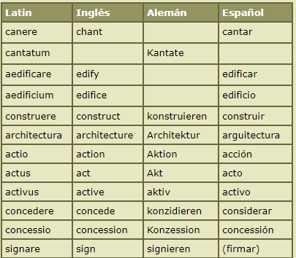
EL INGLÉS “LATINIZANTE” ¿65%?
17
exhausted
e.g.
exempli gratia
delete (tecla del)
delere
exit
exitus / ejido
actually
constantly
alumni
policy
LA COMPETENCIA LÉXICA.
PROCEDENCIA DEL LÉXICO ESPAÑOL

Slide 18
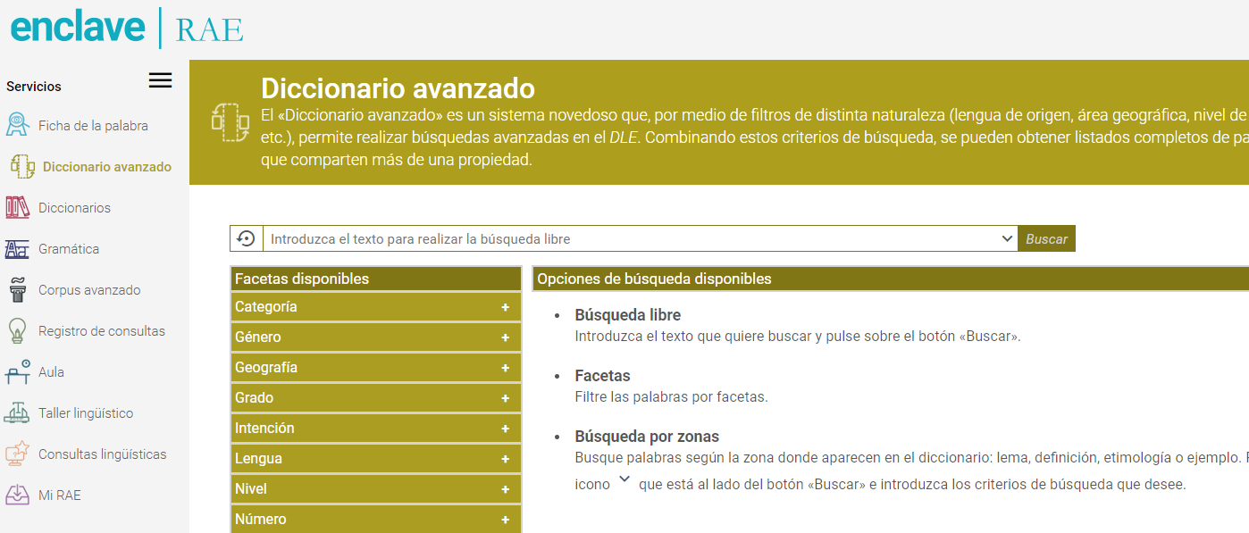
18
LA COMPETENCIA LÉXICA.
PROCEDENCIA DEL LÉXICO ESPAÑOL

